Slide 1
FİNAL HAZIRLIK SORULARI
22.05.2014
M.FERİDUN DENGİZEK

Slide 2
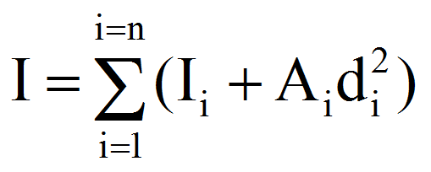

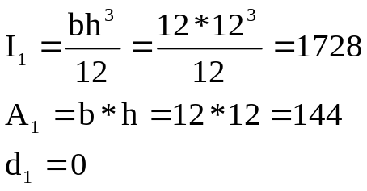
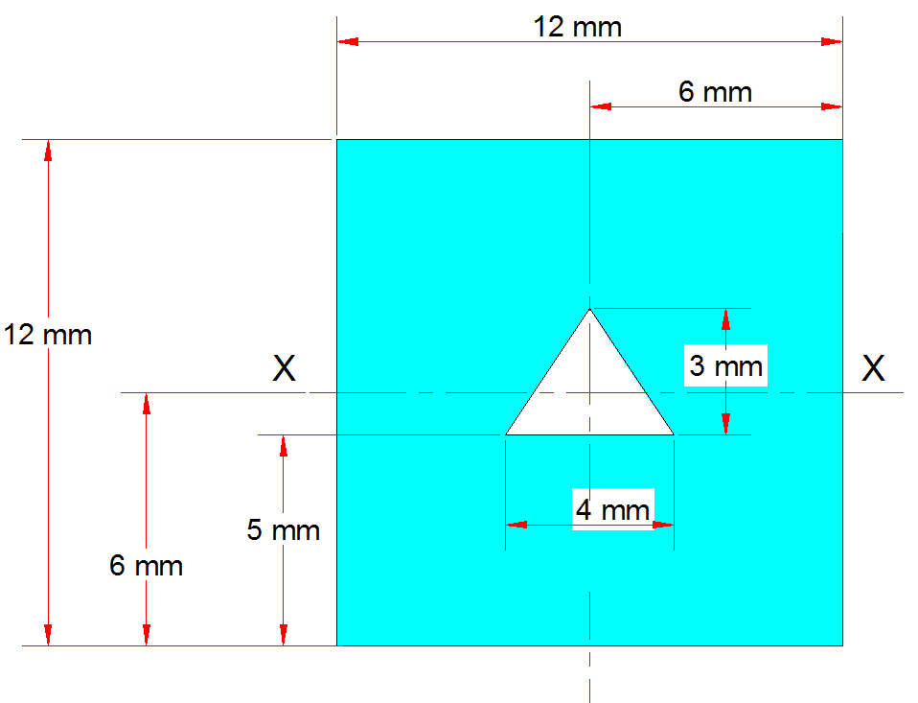
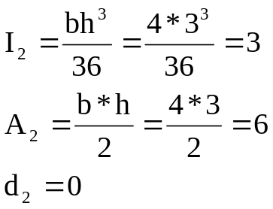
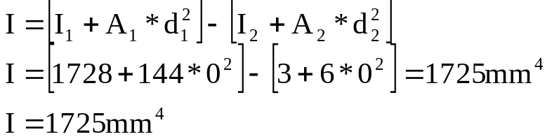
S1. (10 puan)
Yandaki kesit alanının
Atalet momentini bulunuz.

Slide 3
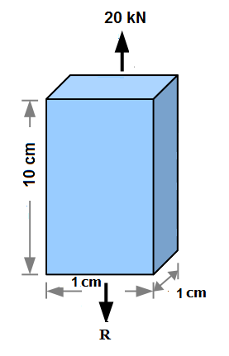
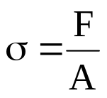
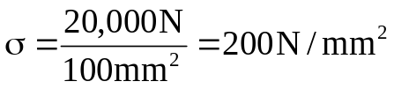
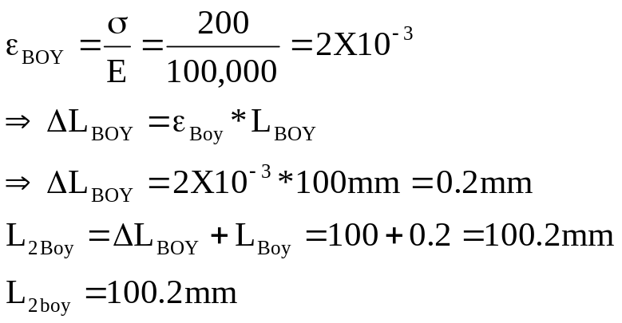
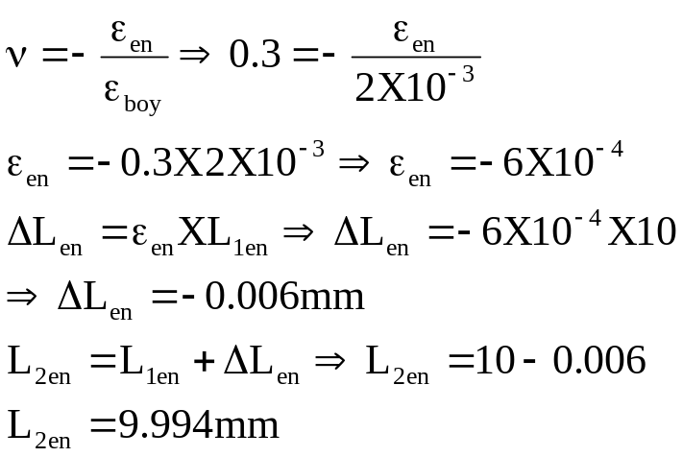
SORU 2 (10 puan)
1X1X1 cm boyutlarında bakır bir malzeme 20 kN bir kuvvet ile çekiliyor.
Çekilmeden sonra malzemenin boyu ve genişliği kaç mm olur.
Not: Bakır elastik modülü E=100,000N/mm2
Poisson oranı ν=0.30 dir.
CEVAP2
F=20kN=20,000N
A= 1X1cm²=1cm² ➔A=100 mm²

Slide 4
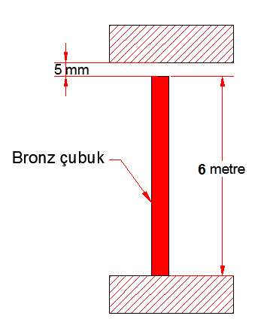
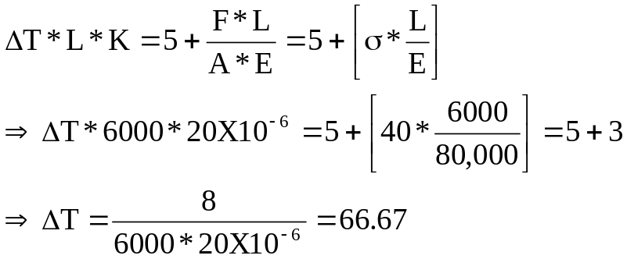
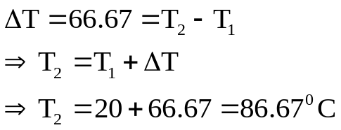
SORU 3 (10 puan)
6 metre boyunda bronz bir çubuk esnemeyecek sertlikte iki blok arasında bulunmaktadır.
Başlangıçta 20 ⁰C sıcaklıkta bulunan bronz çubuk ile bloklardan biri arasında 5 mm boşluk bulunmaktadır.
Bronz çubuğun elastik modülü E=80 GPa dır
Sıcaklık kaç santigrat dereceye ulaştığında bronz çubuk kesitinde 40 MPa gerilim oluşur.
Bronz çubuğun termal genleşme katsayısı K=20X10⁻⁶ (1/⁰C)
CEVAP3
40MPa=40N/mm²

Slide 5
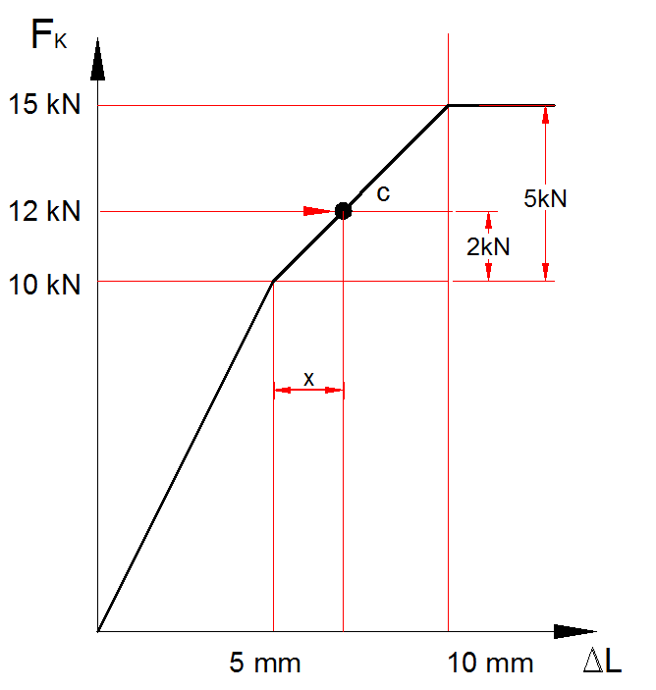
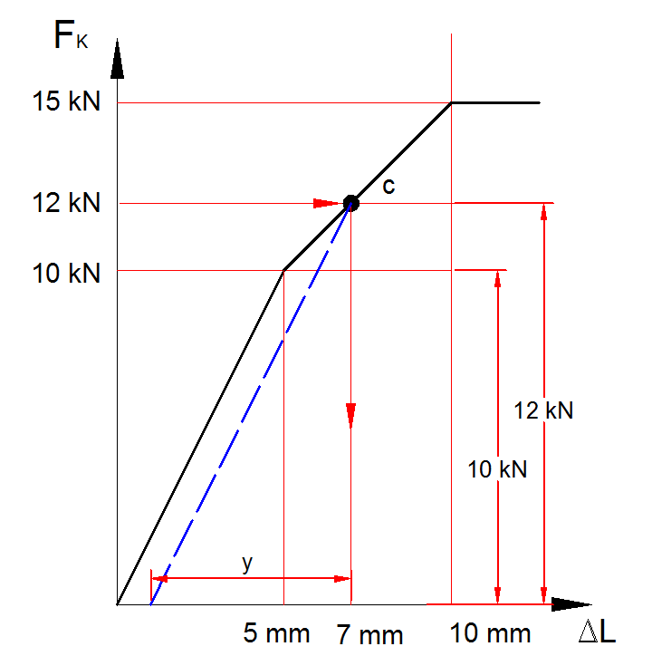
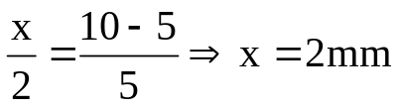
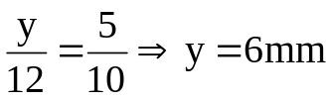
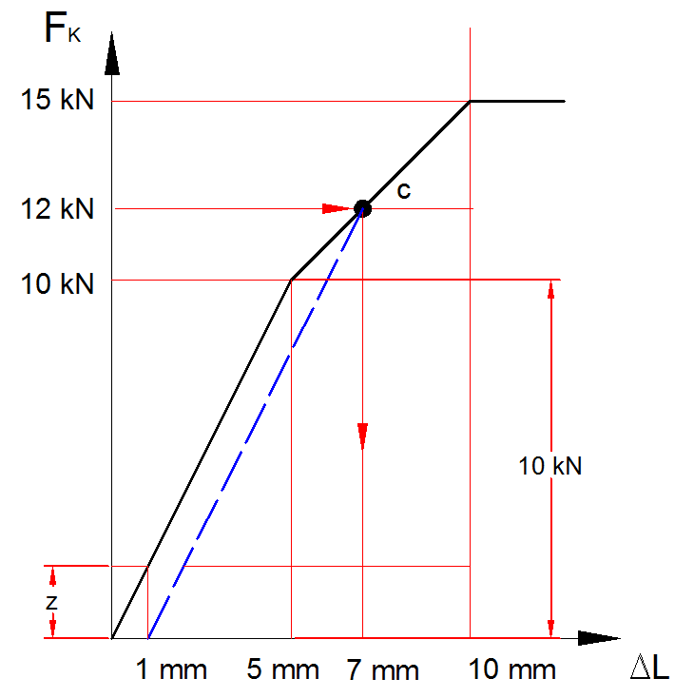
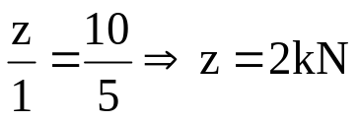
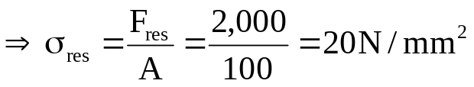
SORU 4(10 puan)
Kuvvet-Uzama diyagramı verilen ve kesit alanı A=100 mm² olan çelik bir malzeme F=12 kN değerinde bir kuvvet ile çekilmektedir.
Malzeme üzerinden çekme kuvveti kaldırıldıktan sonra malzemede kalan kalıcı uzama ve gerilimleri hesaplayınız.
Önce malzemenin plastik bölgede ne kadar uzandığını buluruz
Sonra kalıcı uzama miktarı hesaplanır
➔ Kalıcı uzama K=7-6= 1 mm
Son olarak malzeme üzerinde ne kadar çekme kuvveti ve çekme gerilimi kaldığı hesaplanır

Slide 6
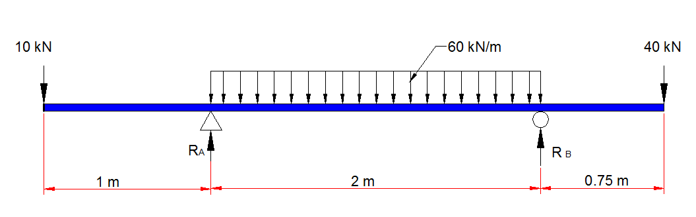
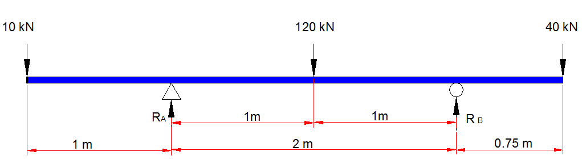
Soru 5 (20 puan)
Yukarıda verilen kirişte ortaya çıkabilecek maksimum momenti kN-m cinsinden bulunuz.
CEVAP4.
Birinci aşamada Reaksiyon kuvvetleri bulunur. Bunun için yayılı yük aşağıdaki gibi gösterilebilir.
B noktasına göre moment alırsak.
10x3+120x1=R_{A}x2+40x0.75 ➔ R_{A}=60 kN
ΣF=0 ➔10+120+40=R_{A} +R_{B} ➔ R_{B}=110 kN

Slide 7
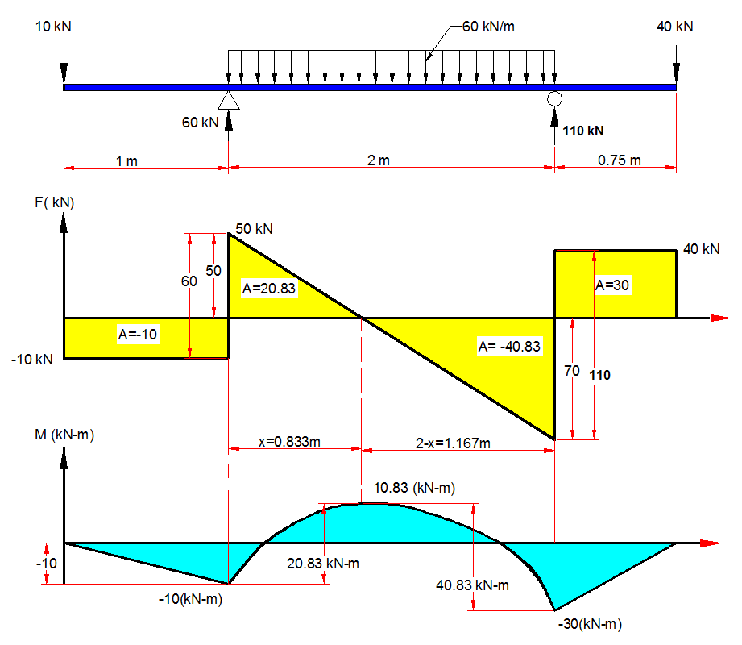
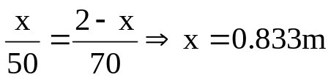
Reaksiyon kuvvetleri belirlendikten sonra kuvvet ve moment diyagramları çizilir
Reaksiyon kuvvetler
belirlendikten sonra
kuvvet diyagramı çizilir.
X ekseninin üstünde ve
altında kalan kapalı bölgelerin
alanları hesaplanır.
Yayılı yükün x eksenini kestiği nokta orta nokta olmayabilir. Bu nokta hesaplanmalıdır.
Moment diyagramında kapalı
alan büyüklükleri uç uca
eklenerek maksimum ve
minimum momentler belirlenir.
Max moment mutlak değer olarak büyük olandır.
➔M_{max}=30kN-m

Slide 8
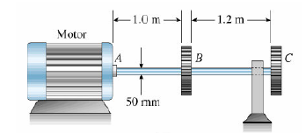
SORU 6 (10 PUAN)
Yanda görülen Elektirik motoru ile
B noktasına T_{B}=557 N-m, C noktasına ise
T_{C}=239 N-m tork aktarılmaktadır.
Motor milindeki hız N=600 rpm olduğuna göre motorun gücü kaç KW olmalıdır.
Motor mil çapı 50 mm olduğuna göre milde ortaya çıkacak maksimum kesme gerilimi ne kadar olur
Motor milinde kaç derece burulma meydana gelir.
Not: Motor mili burulma elastik modülü G=80,000 N/mm² dir

Slide 9
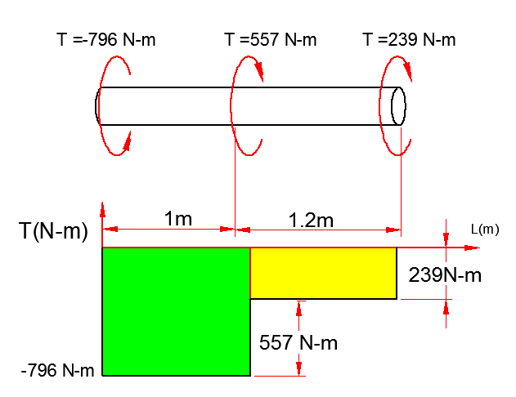
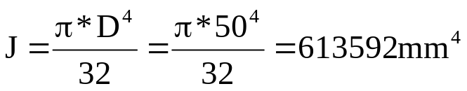
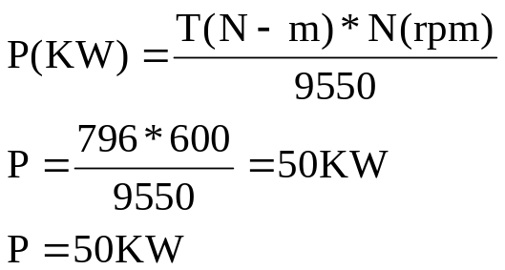
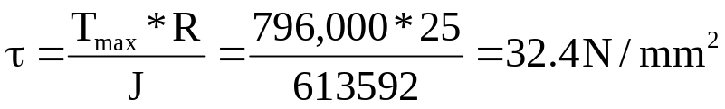
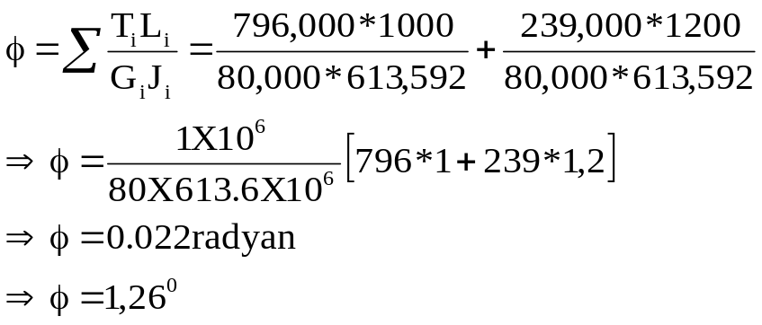
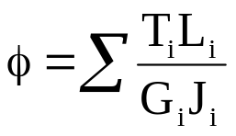
CEVAP 6
Önce motorun aktarması gereken toplam (maksimum) tork bulunur
T_{M}+T_{B}+T_{C}=0
T_{M}=-557-239= -796N-m
T_{M}=796,000 N-mm
a)
b)
c) Toplam burulma açısını bulmak için tork diyagramı çizilmelidir.
Bu problemde iki tork bölgesi var ve şaft çapı her iki bölge için eşit olduğundan polar atalet momenti J her bölge için aynıdır
 | 1 | 2
T(N-mm) | 796,000 | 239,000
L(mm) | 1,000 | 1,200

Slide 10
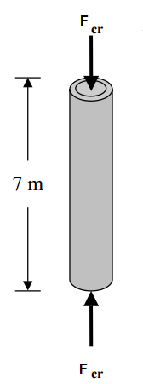
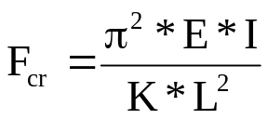
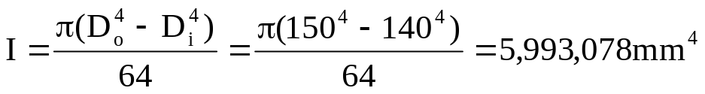
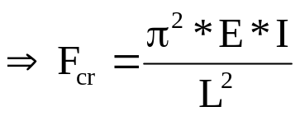
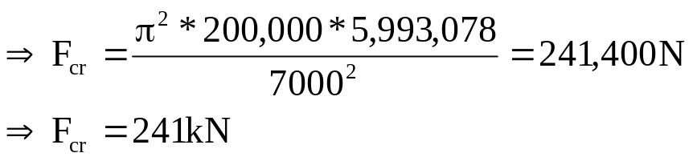
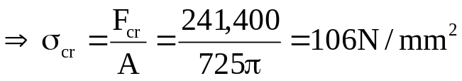
SORU 7 (10 puan)
7 Metre uzunluğunda dış çapı 150 mm, iç çapı 140 mm olan çelik bir boru dikey yönde en fazla ne kadar yük kaldırır.
Aynı boru ne kadar kısaltılırsa kaldırabileceği yük maksimum olur.
Malzemenin akma dayanımı σ_{y}=250Mpa ,Elastik modülü E=200Gpa.
Boru her iki uçta mafsallı olup dönebilir durumdadır.
CEVAP 6: Önce borunun hangi kuvvet altında burkulacağına bakalım
Her iki uç mafsallı (Dönebilir) ➔ K=1
➔σ_{cr}<σ_{y} 250Mpa

Slide 11
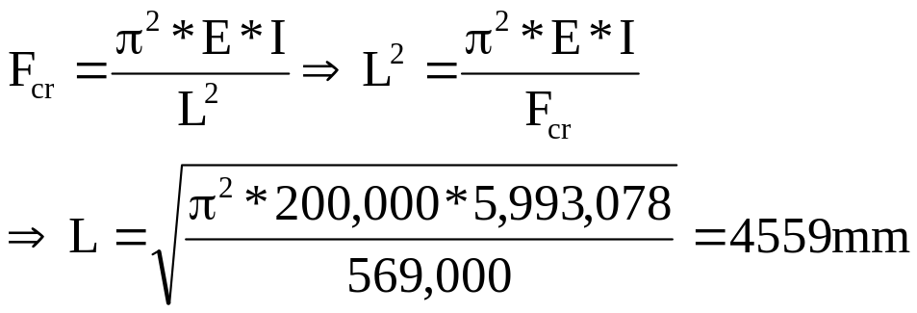
Uzun bir elemanda σ_{cr} = σ_{y} ise kaldıracağı yük maksimum olur
➔ Boru boyu 4.5 metreye düşürülür ise burkulma tehlikesi ortadan
kalkmış olacağından boru çeliğin akma dayanım noktasına kadar
yük kaldırabilir.

Slide 12
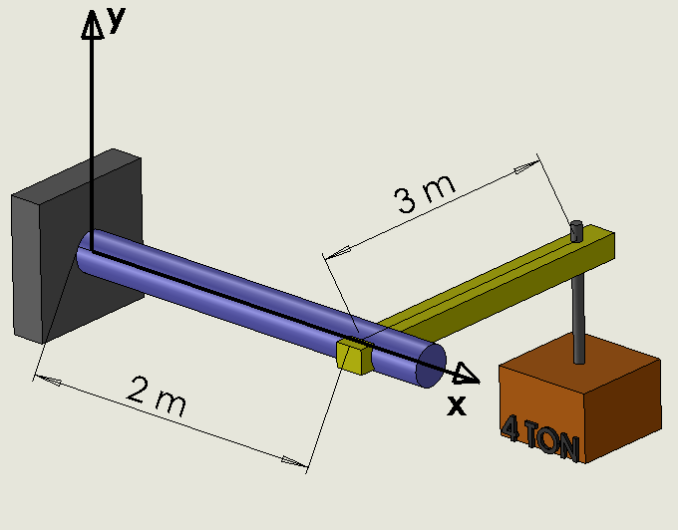
Aşağıdaki sistemde asılı olan 4 Tonluk yük hangi gerilimlere sebeb olur.

Slide 13
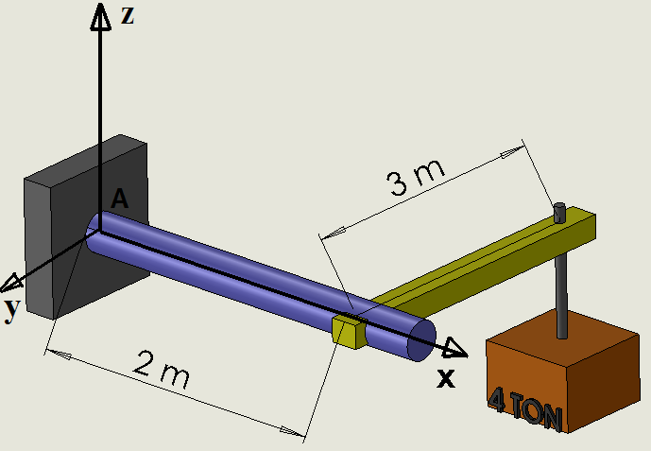
Bu sistem mavi şaftın dibinde A noktasında
  4TonX3 m=4000Kg_{f}X3 m=12,000Kg_{f}-m Tork oluşturur
  4TonX2m=4000_{Kgf}X2 m=8,000Kg_{f}-m Moment oluşturur.
Not: Moment mavi şaftın bağlı ucunda maksimumolup diğer uca doğru gitikçe
azalır ve sıfırlanır
Tork ise mavi şaft üzerinde boydan boya eşit şekilde etkindir

Slide 14
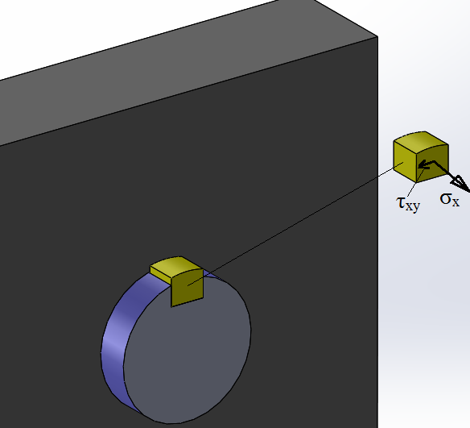
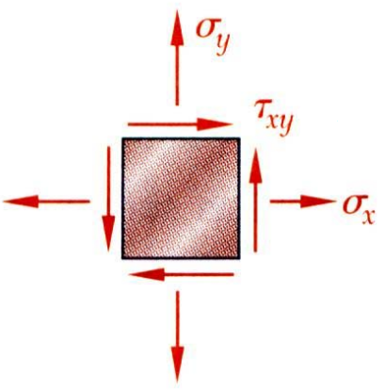
Bu Tork ve momentin oluşturduğu maksimum gerilimler nerede ortaya çıkar.
Moment şaftın dibinde ve
x yönünde, dış çapın üst tarafında çekme, alt tarafında ise basma gerilimi (σ_{x}) oluşturur.
Tork ise dış çapta SKKP yüzeyine paralel yönde kesme gerilimi (ζ_{xy} ) oluşturur.

Slide 15
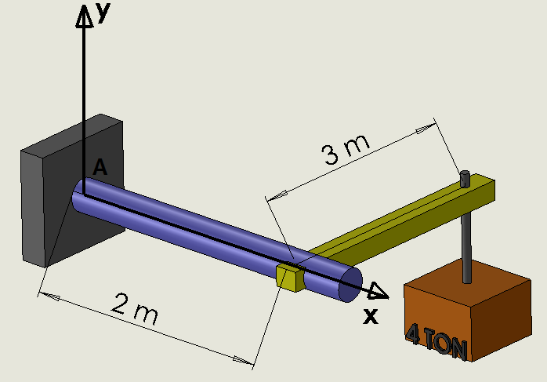
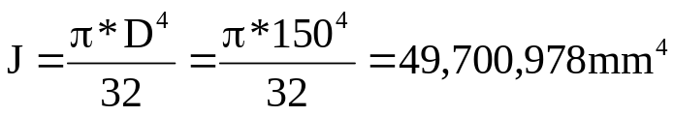
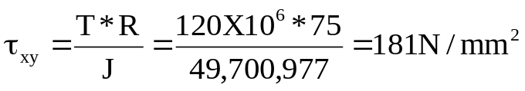
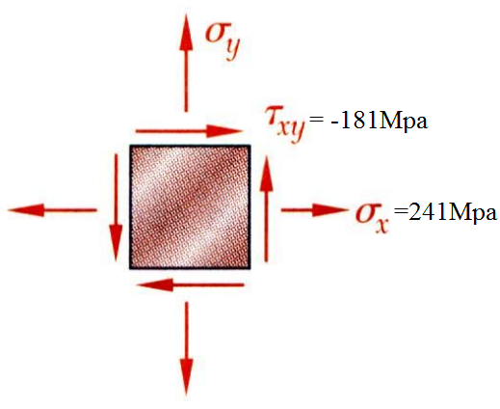
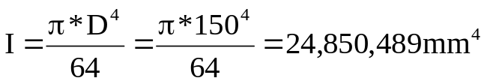
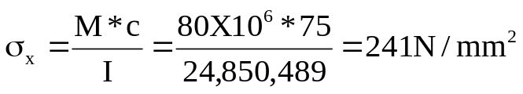
PROBLEM 8: (20 puan)
Şaft çapı 150 mm, olduğuna göre şaft üstünde oluşacak a) Asıl gerilimleri (Principal stress) . b) Asıl gerilimlerin ortaya çıktığı düzlemin açısını c) Maksimum ve minimum kesme gerilimlerini
Bulunuz.
T=12,000 Kg_{f} –m.
g=10 m/sn² kabul edilebilir
➔T=120,000 N-m = 120,000,000 N-mm
M=8,000 Kg_{f} –m.
➔M=80,000 N-m = 80,000,000 N-mm

Slide 16
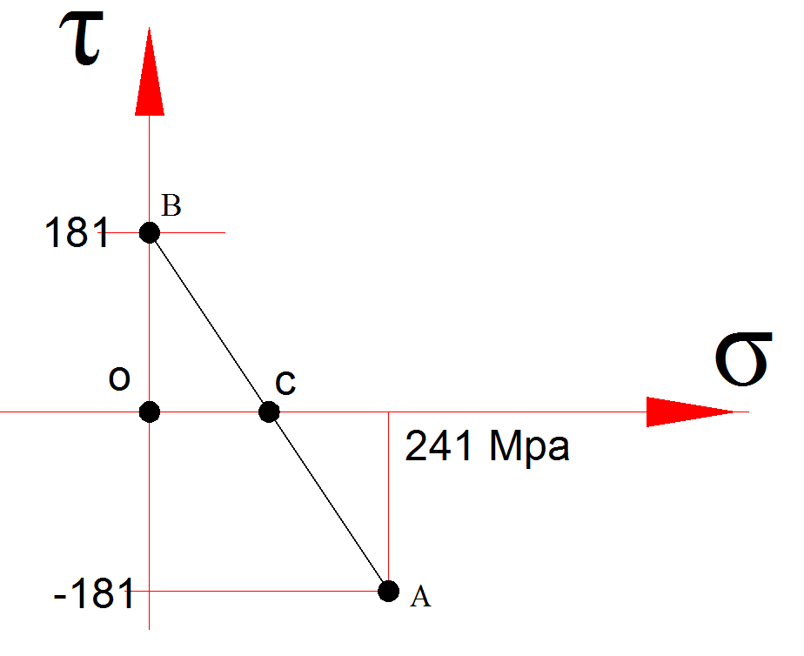
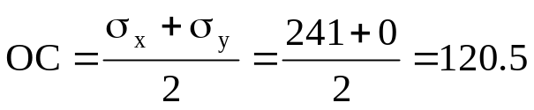



ASIL GERİLİMLERİN BULUNMASI (PRINCIPAL STRESES)
Önce A,B noktaları işaretlenir
σ_{x} =241 Mpa
σ_{y} =0 Mpa
ζ_{xy}= -181Mpa ➔A(241,-181)
B(0,181)
Sonra C noktası merkez alınarak mohr dairesi çizilir
σ₁=OC+R =120.5+217.5
σ₁=338 Mpa
σ₂=OC-R =120.5-217.5
σ₂=-97 Mpa

Slide 17




Asıl gerilimlerin etkin olduğu düzlem açısının (ϴ) bulunması
Asıl (principal) gerilimler normal düzlemden 28⁰ eğik bir düzlemda ortaya çıkarlar.
Maksimum kesme gerilimi ise asıl (principal) gerilimlerin ortaya çıktığı düzlemden 45⁰ eğik düzlemde ortaya çıkar ve büyüklüğü mohr dairesinin yarı çapına eşittir
ζ_{max}=R=217.5Mpa

Slide 18





Asıl (principal) gerilimler bulunduktan sonra sıfır gerilim de dahil edilerek gerilimler büyükten küçüğe sıralanır ve en büyüğüne alt indis olarak 1 en küçüğüne ise alt indis olarak 3 vererek asıl gerilimler büyükten küçüğe sıralanır
➔ 338 Mpa > 0 Mpa > -97 Mpa
σ₁ > σ₂ > σ₃
Maksimum ve minimum gerilimlerin ters işaretli olması nedeni ile maksimum kesme gerilimi iki boyutl mohr ile elde edilen ile aynı olur.
Principal gerilimlerin buluduğu düzlemden 45 derece eğik düzlemde ortaya çıkan kesme gerilimlerinin alt indisi olarak mohr dairesi hangi alt indisli gerilimlerden geçiyorsa kalan üçüncü gerilimin alt indisi verilir

